Slide 1
Гомельский государственный университет имени Франциска Cкорины Филиал кафедры психологии на базе Гомельского городского социально-педагогического центра «Я – психолог, я – твой друг»
волонтерский студенческий проект
Гомель, 2016

Slide 2
Цель проекта:
психосоциальная поддержка детей, оставшиеся без попечения родителей

Slide 3
Задачи проекта:
терапия психоэмоционального состояния детей, оставшиеся без попечения родителей;
оптимизация коммуникативной деятельности детей, оставшиеся без попечения родителей;
оказание психологической помощи семье, находящей в социально опасном положении (СОП) – терапия детско-родительских отношений.

Slide 4
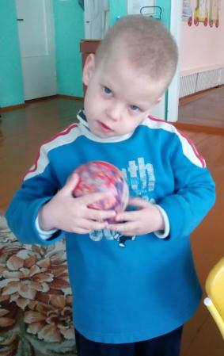
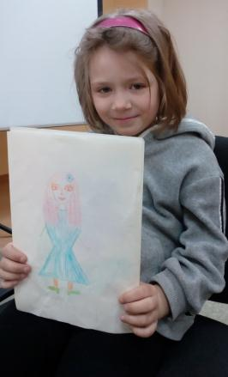
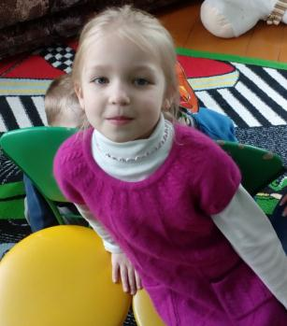
Целевая аудитория проекта:
Социальные сироты - дети, оставшиеся без попечения родителей

Slide 5
Сроки реализации проекта:
Проект реализуется в 2016-2020 гг.
в рамках сотрудничества
кафедры психологии ГГГ им. Ф. Скорины и
Гомельского городского социально-педагогического центра

Slide 6
Актуальность проекта:
По итогам 2015 года в Республике Беларусь 27128 детей проживают в СОП – социально опасном положении. В стране работает 138 Социально-педагогических центров и 111 приютов.
Количество детей-сирот в Республике Беларусь насчитывает около 25 тыс. Большинство из них - 80% социальные сироты, т.е. дети при живых родителях.
Дети, оставшиеся без попечения родителей нуждаются в психосоциальной поддержке

Slide 7
Содержание проекта:
Студенты волонтеры оказывают психологическую помощь детям разных возрастных категорий:
детям дошкольного возраста
детям младшего школьного возраста
подросткам
Проект реализуется в 3-х направлениях:
индивидуальная работа с ребенком;
групповая тренинговая работа;
работа с семьей, организация совместной деятельности матери и ребенка (с целью возвращения ребенка в биологическую семью).

Slide 8
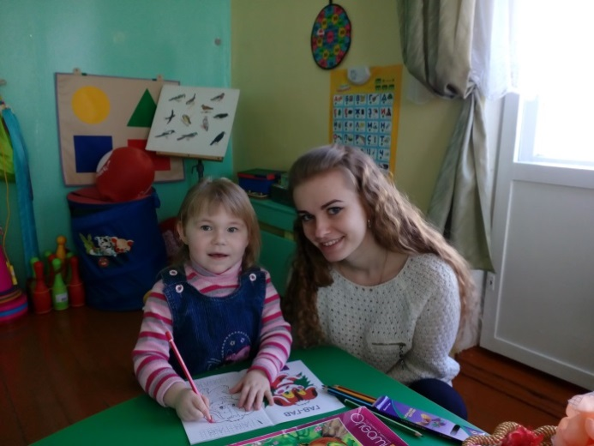
Индивидуальная работа с ребенком

Slide 12
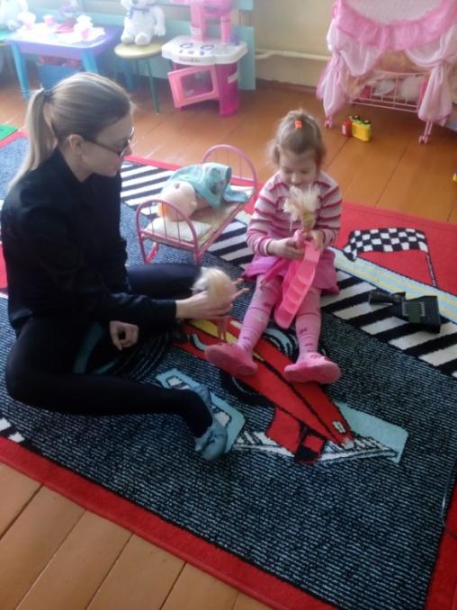

Slide 14
Групповая тренинговая работа

Slide 19
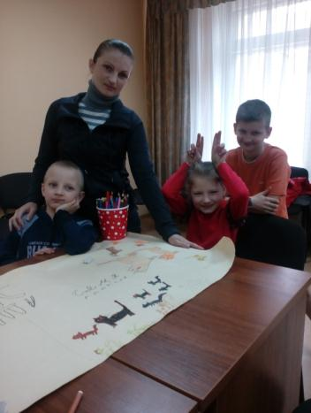
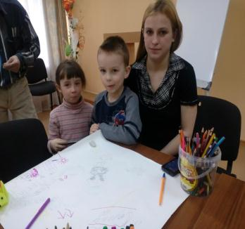
Работа с семьей

Slide 20
Социальная значимость проекта:
Поддержка и реабилитация детей оказавшихся в социально опасном положении.
Мы – волонтерское движение студентов-психологов, стремимся помочь построить счастливый мир детям, находящимся в трудной жизненной ситуации, – мир, основанный на ценностях семьи, привязанности, доверия и любви.
Мы можем подготовить ребёнка к возвращению в биологическую семью.
Мы можем показать, что вместе можно справиться с любой трудной жизненной ситуацией и жизнь может и должна быть счастливой!

Slide 21
Как помочь ребенку?
Участвуйте в наших проектах
Также Вы можете сделать пожертвование
Наш благотворительный счет (ГГСПЦ):
В белорусских рублях Филиал №300 «АСБ Беларусбанк»
Р/с 3604402000091
МФО 151501661
УНП 401159403
Подробная информация по оформлению пожертвования: (0232)621050
Адрес: 246035, г. Гомель, ул. Маневича 26 а

Slide 22
СПАСИБО ЗА ВНИМАНИЕ!

